Slide 1
Modelo de Negócio e PN
Modelo de Negócio
Construção
Plano de Negócios
Descrição
Benchmarking
SWOT
Mercado
Cadeia de Valor

Slide 2
O que é um Modelo de Negócio?
Descreve a lógica de como uma empresa cria, entrega e captura valor
Ex: twitter

Slide 3
O que é um Modelo de Negócio?
Criação de Valor: aquilo que a empresa define como produto ou serviço
Entrega de Valor: fazer chegar ao cliente o produto ou serviço
Captura de Valor : receber dos clientes o dinheiro e as informações sobre o que foi entregue
Ex: twitter
Google (anúncio personalizado)

Slide 4
Modelo de Negócio: CANVAS
Alexander Ostewalder
O CANVAS é uma ferramenta extremamente simples, prática e visual, que pode ser utilizada para a criação do modelo de negócios de empresas.

Slide 5
Modelo de Negócio: CANVAS
O CANVAS integra os elementos essenciais que devem ser considerados na criação de uma nova empresa ou para ajuste de estratégia de mercado para uma empresa já em atividade.

Slide 6
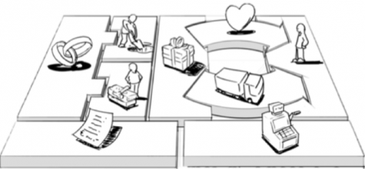
CANVAS
Relacionamento com os Clientes
Atividades Chave
Segmentos de Clientes
Proposta de Valor
Parceiros Chave
Estrutura de Custo
Processos Chave
Canais
Fluxo de Receitas

Slide 7
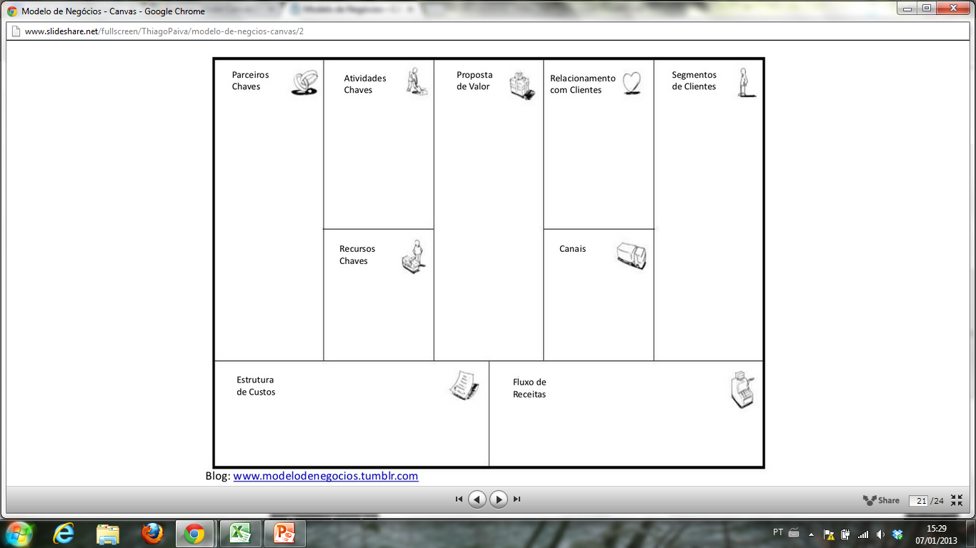
O Modelo de Negócios Canvas
Parceiros Chave
Atividades Chave
Proposta de Valor
Relacion. com os Clientes
Segmentos de Clientes
Processos Chave
Canais
Estrutura de Custo
Fluxo de Receitas

Slide 8
O Modelo de Negócios Canvas
Parceiros Chave
Atividades Chave
Proposta de Valor
Relacion. com os Clientes
Segmentos de Clientes
Eficiência
Valor
Processos Chave
Canais
Estrutura de Custo
Fluxo de Receitas

Slide 9
O Modelo de Negócios Canvas
Parceiros Chave
Atividades Chave
Proposta de Valor
Relacion. com os Clientes
Segmentos de Clientes
O que?
Processos Chave
Canais
Estrutura de Custo
Fluxo de Receitas

Slide 10
O Modelo de Negócios Canvas
Parceiros Chave
Atividades Chave
Proposta de Valor
Relacion. com os Clientes
Segmentos de Clientes
O que?
Para quem?
Processos Chave
Canais
Estrutura de Custo
Fluxo de Receitas

Slide 11
O Modelo de Negócios Canvas
Parceiros Chave
Atividades Chave
Proposta de Valor
Relacion. com os Clientes
Segmentos de Clientes
Como?
O que?
Como?
Para quem?
Processos Chave
Canais
Estrutura de Custo
Fluxo de Receitas

Slide 12
O Modelo de Negócios Canvas
Parceiros Chave
Atividades Chave
Proposta de Valor
Relacion. com os Clientes
Segmentos de Clientes
Como?
O que?
Como?
Para quem?
Processos Chave
Canais
Estrutura de Custo
Fluxo de Receitas
Quanto?

Slide 13
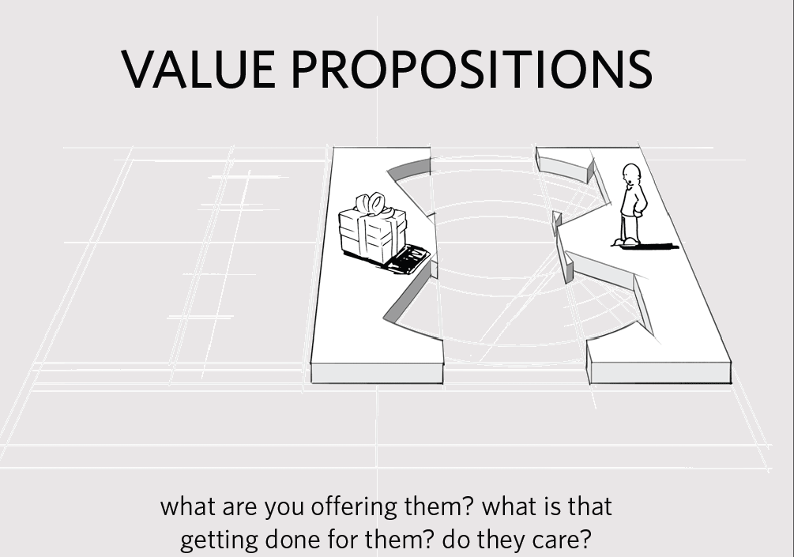
Proposta de Valor
NOVIDADE
PERFOMANCE
CUSTOMIZAÇÃO
FAZER O QUE DEVE SER FEITO
DESIGN
PREÇO

Slide 14
Proposta de Valor
Descreve o conjunto de produtos e serviços que criam valor para um segmento específico de cliente.
É importante que o empreendedor responda a algumas perguntas para definir melhor a proposta de valor:
  Que produtos e/ou serviços a empresa pretende oferecer/entregar aos seus diferentes segmentos de clientes?
  Que problemas dos clientes a empresa está ajudando a resolver?
  Que necessidades dos clientes a empresa pretende satisfazer?

Slide 15
Proposta de Valor
Exemplos:
Restaurante a quilo - qual a sua proposta de valor: tempo ou comida?
Spoleto: gourmet expresso

Slide 16
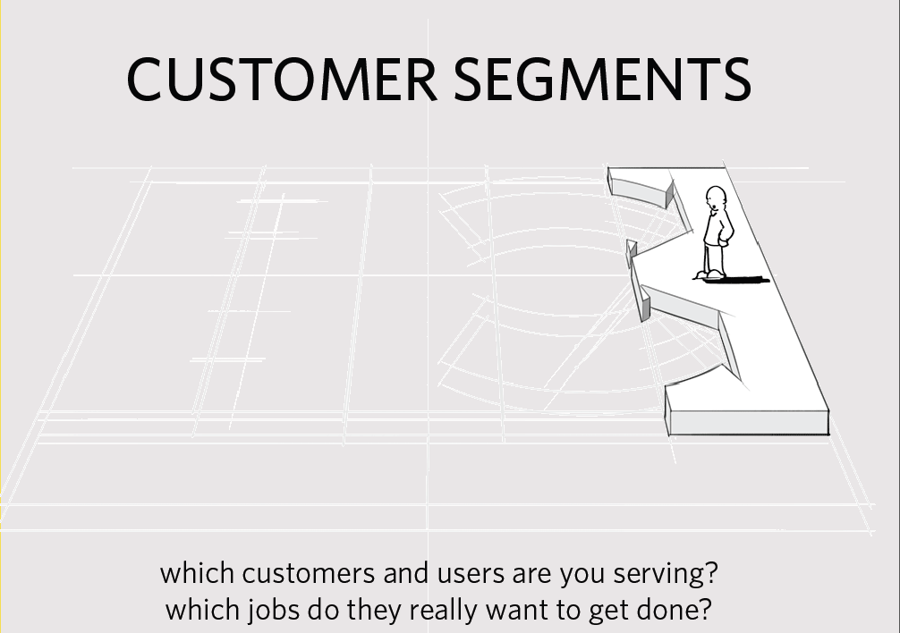
Segmentos de Clientes

Slide 17
Segmentos de Clientes
NÃO DISTINGUE ENTRE DIFERENTES SEGMENTO DE CLIENTES Ex: empresas concessionárias de energia elétrica
MERCADO DE MASSAS
VISA ATENDER NICHOS DE MERCADOS ESPECIFÍCOS , SEGMENTOS DE CLIENTES ESPECIALIZADOS
Ex: loja de material esportivo
MERCADO DE NICHOS
DISTINGUE EM UM MESMO MERCADO DIFERENTES SEGMENTO S DE CLIENTES COM NECESSIDADES LIGERIRAMENTE DIFERENTES
Ex: Bancos (clientes especiais)
SEGMENTADO
DIVERSIFICADO
TEM DOIS OU MAIS SEGMENTOS DE CLIENTES NÃO RELACIONADOS E COM NECESSIDADES E PROBLEMAS MUITO DIFERENTES
Ex: lojas virtuais (livros, aparelhos eletrônicos, etc.)
PLATAFORMAS MULTILATERAIS
TEM DOIS OU MAIS SEGMENTOS DE CLIENTES INTERDEPENDENTES
Ex: Revistas (assinantes e anunciantes)

Slide 18
Segmentos de Clientes
Define os diferentes grupos de clientes que a empresa pretende alcançar.
É importante que o empreendedor defina quais são os segmentos de clientes mais importantes, os que geram mais receita, os que dão maior visibilidade etc.
Cada segmento de cliente vai exigir proposta de valor, receitas, canais e relacionamento distintos.

Slide 19
Segmentos de Clientes
Quem é o cliente que sua empresa pretende atender?
Os clientes têm um perfil específico?
Como os clientes estão agrupados?
Como estão localizados os clientes?
Entre os clientes existe uma necessidade comum?
Ex: academias curves

Slide 20
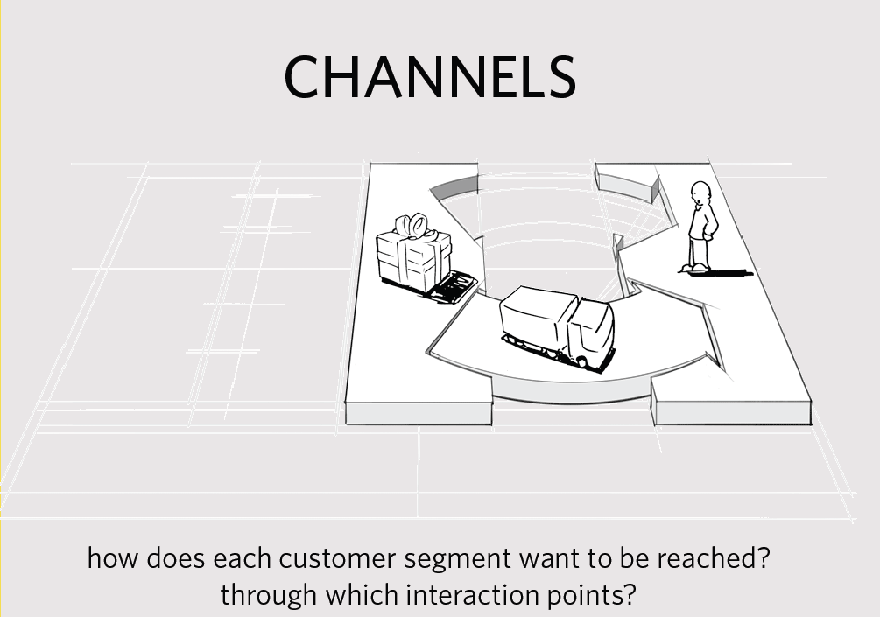
Canais
CONHECIMENTO/AVALIAÇÃO | COMPRA | PÓS-VENDA
Mídia de massa (TV, jornal), propaganda ou assessoria de imprensa | Na loja | Telefone
Distribuição e folhetos | Via Internet | 0800
Eventos | Via distribuidores | Internet
Internet (blog, sites, midias sociais) | Via telefone | SAC

Slide 21
Canais
CONHECIMENTO/AVALIAÇÃO | COMPRA | PÓS-VENDA
Mídia de massa (TV, jornal), propaganda ou assessoria de imprensa | Na loja | Telefone
Distribuição e folhetos | Via Internet | 0800
Eventos | Via distribuidores | Internet
Internet (blog, sites, midias sociais) | Via telefone | SAC

Slide 22
Canais
Os canais são a interface da empresa com os diferentes segmentos de clientes.
Descreve como a empresa se comunica e interage com seus segmentos de clientes para entregar a proposta de valor.
Esses canais podem ser de comunicação, vendas e distribuição.

Slide 23
Canais
Como os clientes ficarão sabendo do meu negócio? (pelo jornal, pelos amigos, pelo rádio, por e-mail, etc.)
Onde eles buscarão referência sobre sua empresa?
De que forma os produtos e serviços chegarão até os meus clientes? (pessoalmente na loja, pelo correio, por lojas parceiras?)
Como minha empresa entrega ou entregará esses produtos?
As entregas serão feitas diretamente ou indiretamente, por meio de terceiros?
Exemplo: Natura (Inovou na forma de entregar o valor e se relacionar com o cliente)

Slide 24
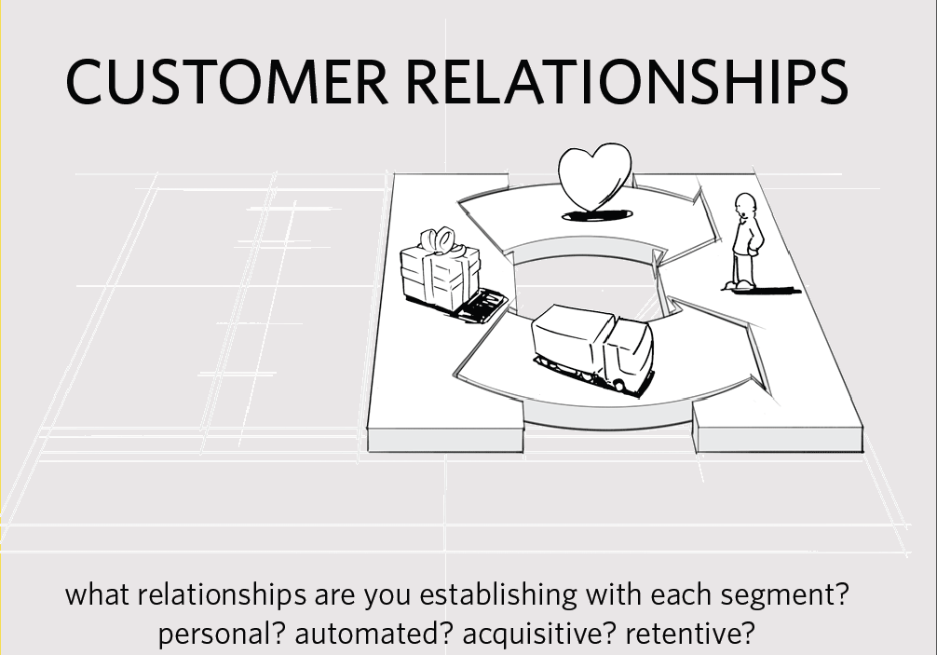
Relacionamento com os Clientes

Slide 25
Relacionamento com os Clientes
Pessoal
Atendimento pessoal
Atendimento Dedicado
Impessoal
Auto-Serviço
Automatizado
Com a participação do Cliente
Cocriação
Comunidade

Slide 26
Relacionamento com os Clientes
Descreve os tipos de relacionamentos que a empresa estabelece com segmentos específicos de clientes
Como minha empresa vai se relacionar com os clientes?
A minha empresa atende o cliente de forma que ele não busque outras opções de mercado?
O atendimento é/será pessoal ou à distância?
Como vou precisar agir para conquistar e manter meus clientes?
Ex: Amazon, mercado livre (automatizado e personalizado)
Netshoes
Wilkipedea, youtube

Slide 27
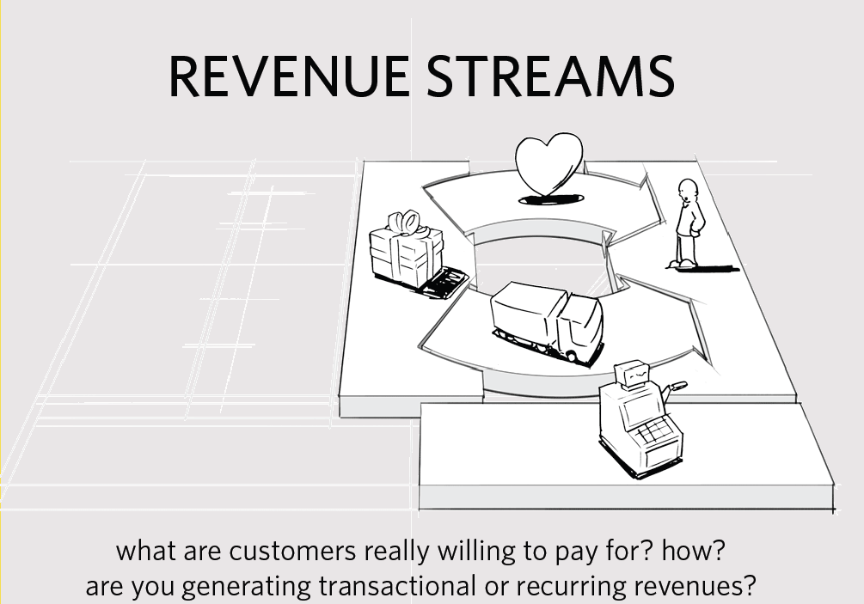
Fluxos de Receitas
VENDA DE PRODUTOS
TAXAS DE USO
ASSINATURA
ALUGUEL
LINCENCIAMENTO
COMISSÃO
PROPAGANDA

Slide 28
Fluxos de Receitas
Representa os tipos e formas de receitas gerados a partir de cada segmento de clientes.

Slide 29
Fluxos de Receitas
Que valor os clientes da empresa estão dispostos a pagar?
Que valor eles pagariam hoje no mercado?
Como vou cobrar pelos produtos ou serviços? (unidade, kilo, hora, lote???)
Como a empresa vai receber?
Qual a forma de pagamento?
Quanto cada receita contribui para a receita total?
Exemplo: Skipe (serviços básicos gratuitos e serviços mais complexos pagos)

Slide 30
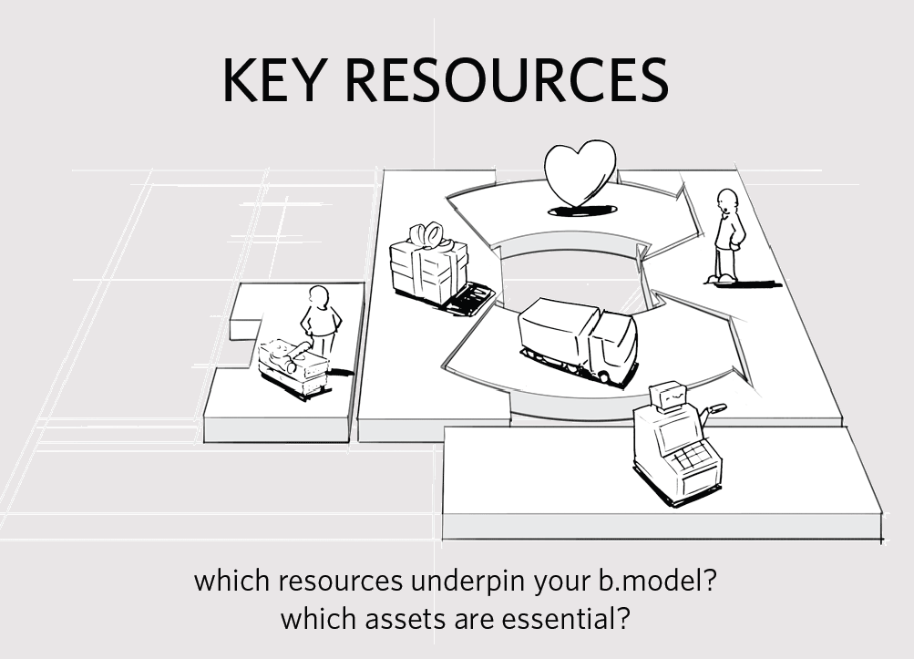
Recursos Chave
FÍSICOS: local, equipamentos, veículos, pontos de venda
HUMANOS: vendedores, atendimento, contabilidade , estoquista
FINANCEIRO: dinheiro, crédito, financiamento
INTELECTUAL: Especialistas, conhecimento

Slide 31
Recursos Chave (principais)
Descreve os ativos mais importantes para fazer com que o modelo de negócios funcione
Os recursos chave podem ser físicos, intelectuais, humanos, financeiros, tecnológicos.

Slide 32
Recursos Chave
  Quais os principais recursos necessários para realizar a minha proposta de valor?
  Vou precisar de equipamentos? De materiais? De pessoas? De dinheiro?
  Exemplo: F-hits shops (blogueiras de moda constroem figurinos para um grupo fechado de pessoas)

Slide 33
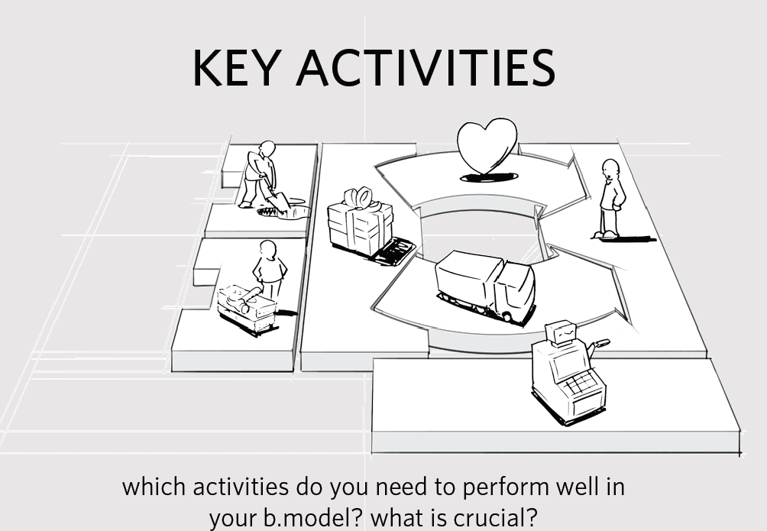
Atividades Chave
RESOLUÇÃO DE PROBLEMAS: Os negócio relaciona-se a solução de problemas relacionados principalmente a algum serviço. Ex: salão de beleza
PRODUÇÃO: desenvolvimento, fabricação e entrega de produtos. Ex: pizzaria
PLATAFORMAS OU REDES: solução de relacionamento ou de comunicação para redes:. Ex: plataformas para hospedar negócios na internet , sites e provedores de internet

Slide 34
Atividades Chave (Principais)
Descreve as atividades mais importantes que devem ser feitas para que o modelo de negócios funcione.
Quais as ações necessárias para a realização da minha Proposta de Valor?
O meu negócio é produzir alguma coisa? Vou distribuir? Vou resolver problemas com consertos ou manutenção?
Exemplos: Amazon.com: começou vendendo livros....hoje vende também TI (loja de e-commerce)

Slide 35
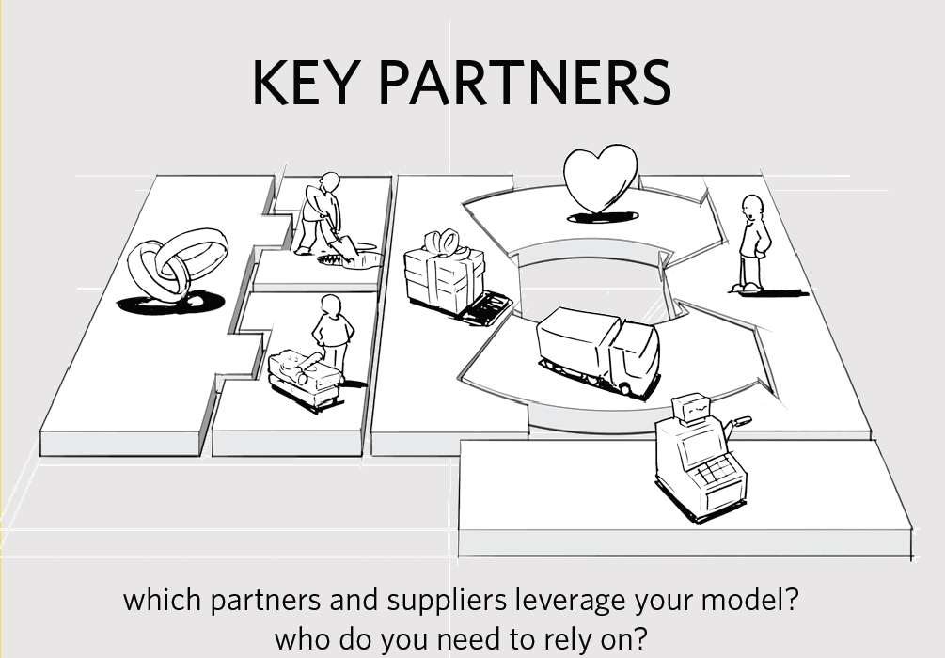
Parceiros Chave
Otimização e economia de escala: fornecedores e distribuidores
Redução de risco e incertezas: analistas de mercados, seguradoras
Terceirização (serviços, infraestrutura):entrega, limpeza

Slide 36
Parceiros Chave (Principais)
Descreve a rede de fornecedores e parceiros que fazem o modelo de negócios funcionar.
É importante que a empresa responda às seguintes perguntas:
  Quem são nossos parceiros?
  Quem são nossos fornecedores?
  Que recursos chaves estamos adquirindo de parceiros?
  Que atividades chaves são executadas por nossos parceiros?
  Exemplo: bikeRio

Slide 37
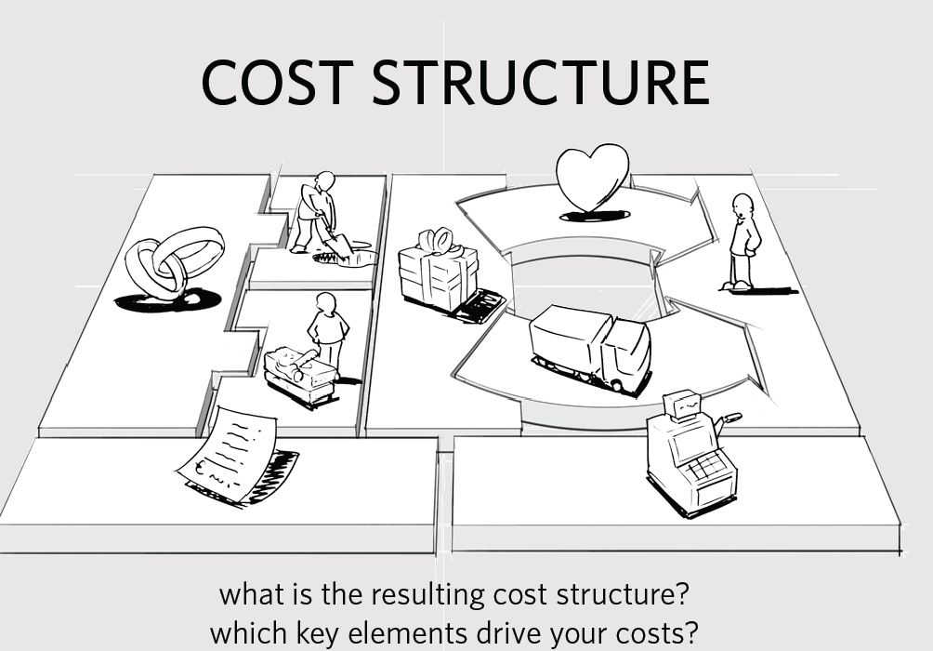
Estrutura de Custos
FIXOS: aluguel, salários, condomínio
VARIÁVEIS: comissões de vendas. Matéria prima, diárias

Slide 38
Estrutura de Custo
Descreve os custos incorridos para operar o modelo de negócios.
A empresa precisa responder às seguintes perguntas:
  Quais são os principais custos inerentes ao nosso modelo de negócios?
  Quais são os recursos chaves mais caros?
  Quais são as atividades chaves mais caras?
  Exemplo: DELL (especialista em fabricar)

Slide 39
Meu negócio se chama Loja de doces para festas que tem como Proposta de Valor ___________________________ para ___________________ (segmento de clientes) e também ____________________ (Proposta de Valor) para ______________(segmento de clientes).
Utiliza como canais para fazer chegar a sua proposta de valor a ___________________________ _____________________. O relacionamento com os clientes se dá através de ___________________ em ambiente de degustação.
Para fazer o negócio acontecer tem como recursos principais estoques, banco de dados e ______________ e _______________. E suas atividades principais são _________________________________. Seus parceiros principais são _________________________________________________________________.
O faturamento vem da venda de _________________________________________________________.
Suas principais despesas são:_____________________________________________________________.

Slide 40
Exemplo: Loja de Doces para Festas
Parceiros Chave
Atividades Chave
Proposta de Valor
Relacion. com os Clientes
Segmentos de Clientes
Lojas de Noivas e de aniversariante
Decoração
Festas bonitas e divertidas
Atendimento pessoal
Aniversariantes
Marketing
Produção de doces
Atendimento pessoal
Festas inesquecíveis com estilo e requinte
Locais para eventos
Recursos Chave
Canais
Loja própria
Noivas
- Estoques -Equipe
Animador de
festa
Empresas de entrega
Internet
Redes Sociais
Estrutura de Custo
Fluxo de Receitas
Venda de Produtos (bandeja decoradas)
Matéria Prima
Pessoal Marketing
Serviços de animação festas
Infraestrutura para casamentos
Serviços extras para casamentos

